Slide 1
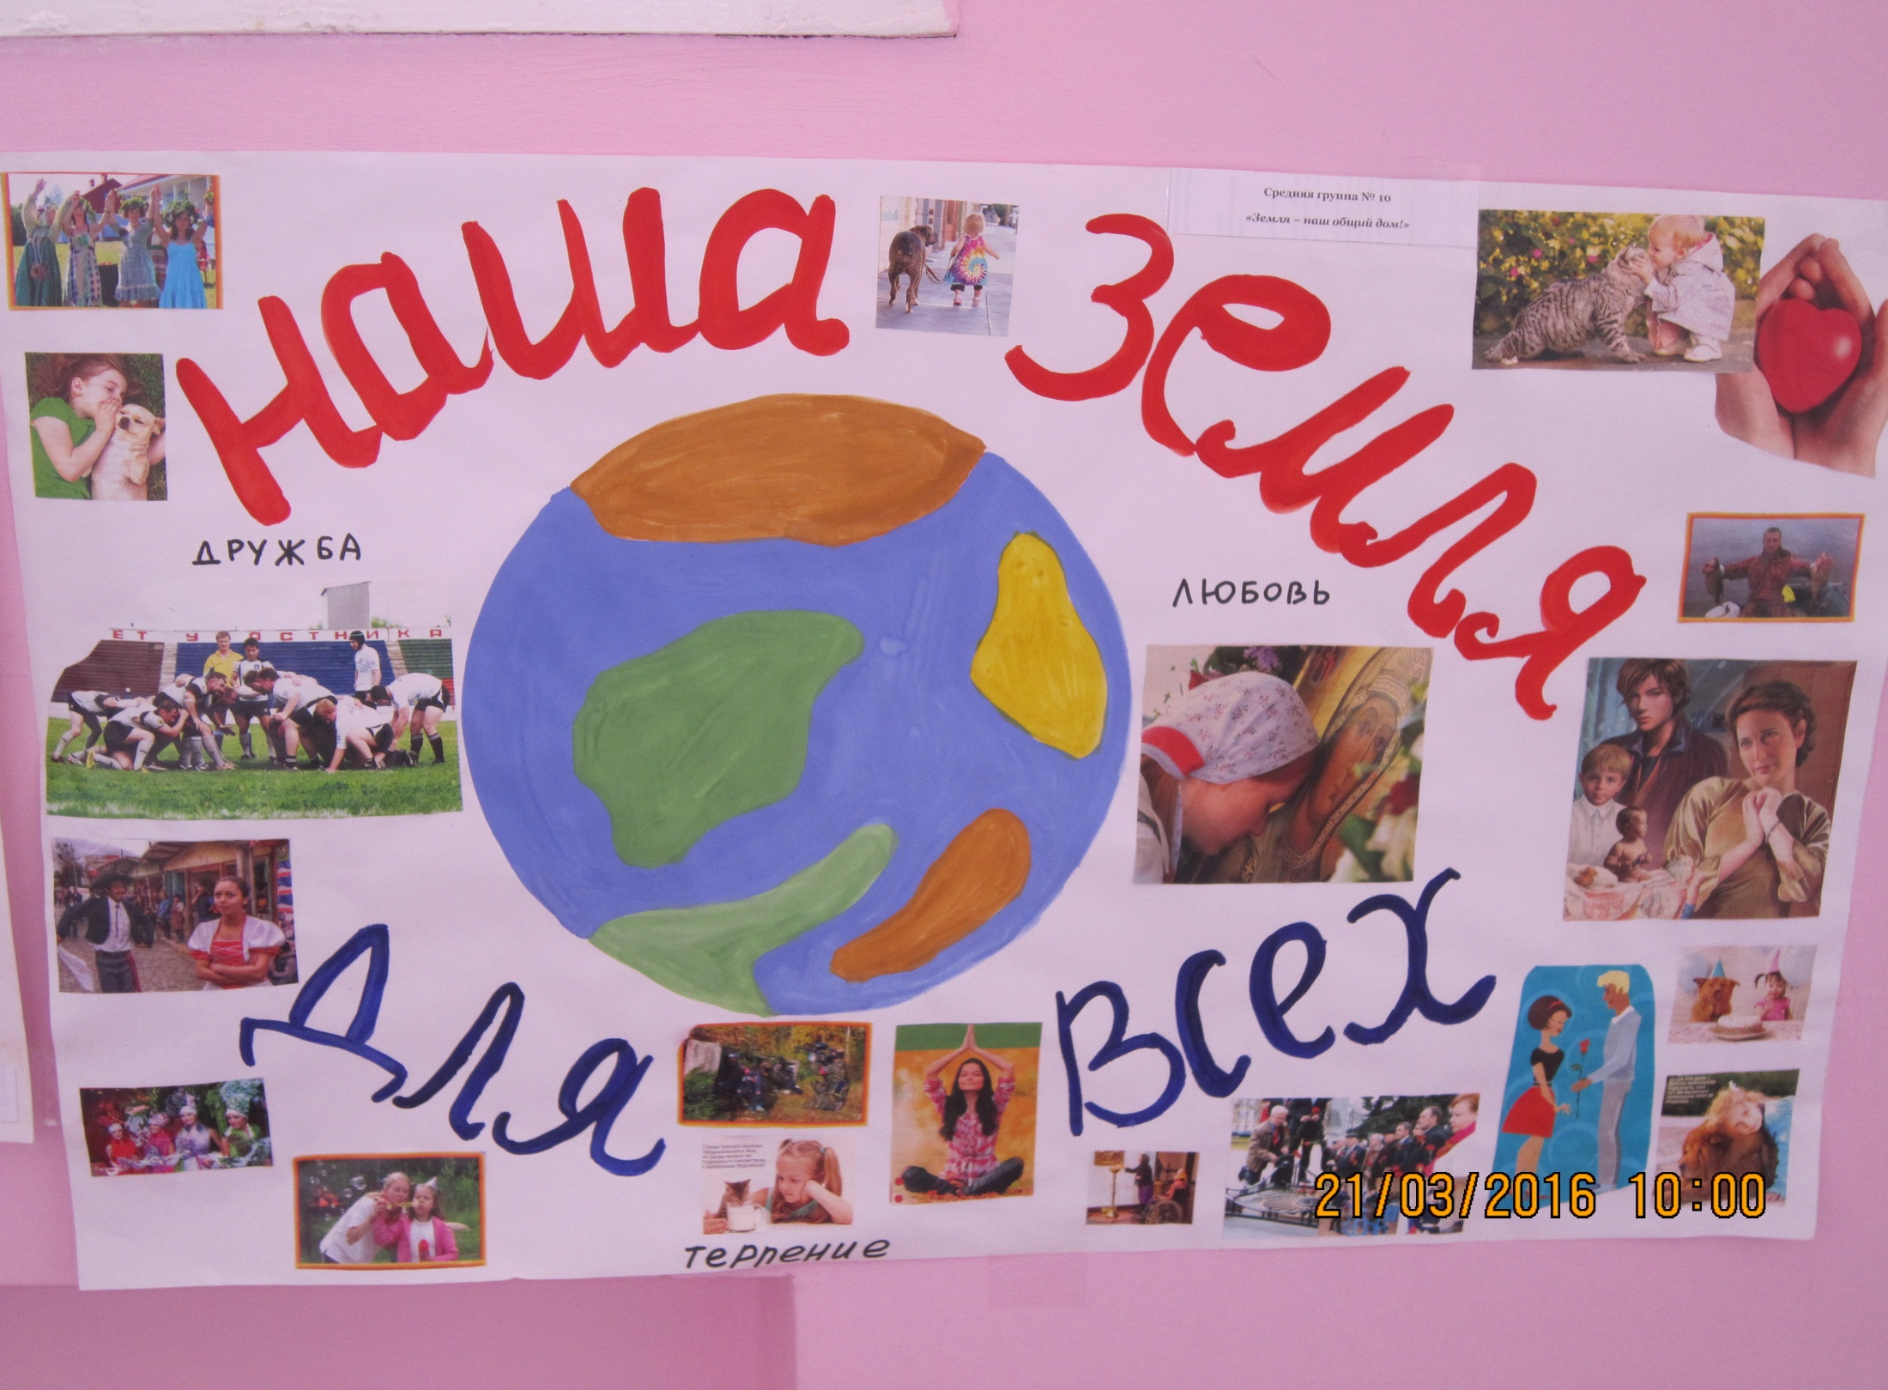
Средняя группа № 10
«Земля – наш общий дом!» воспитатель Поливина Татьяна Эдуардовна

Slide 2
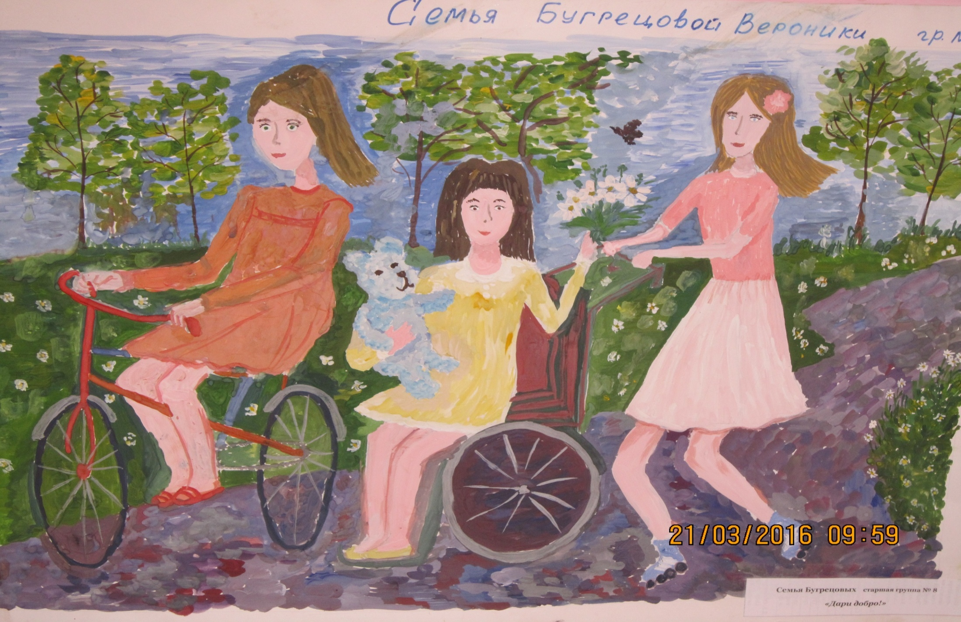
Семья Бугрецовых старшая группа № 8
«Дари добро!!!»

Slide 3
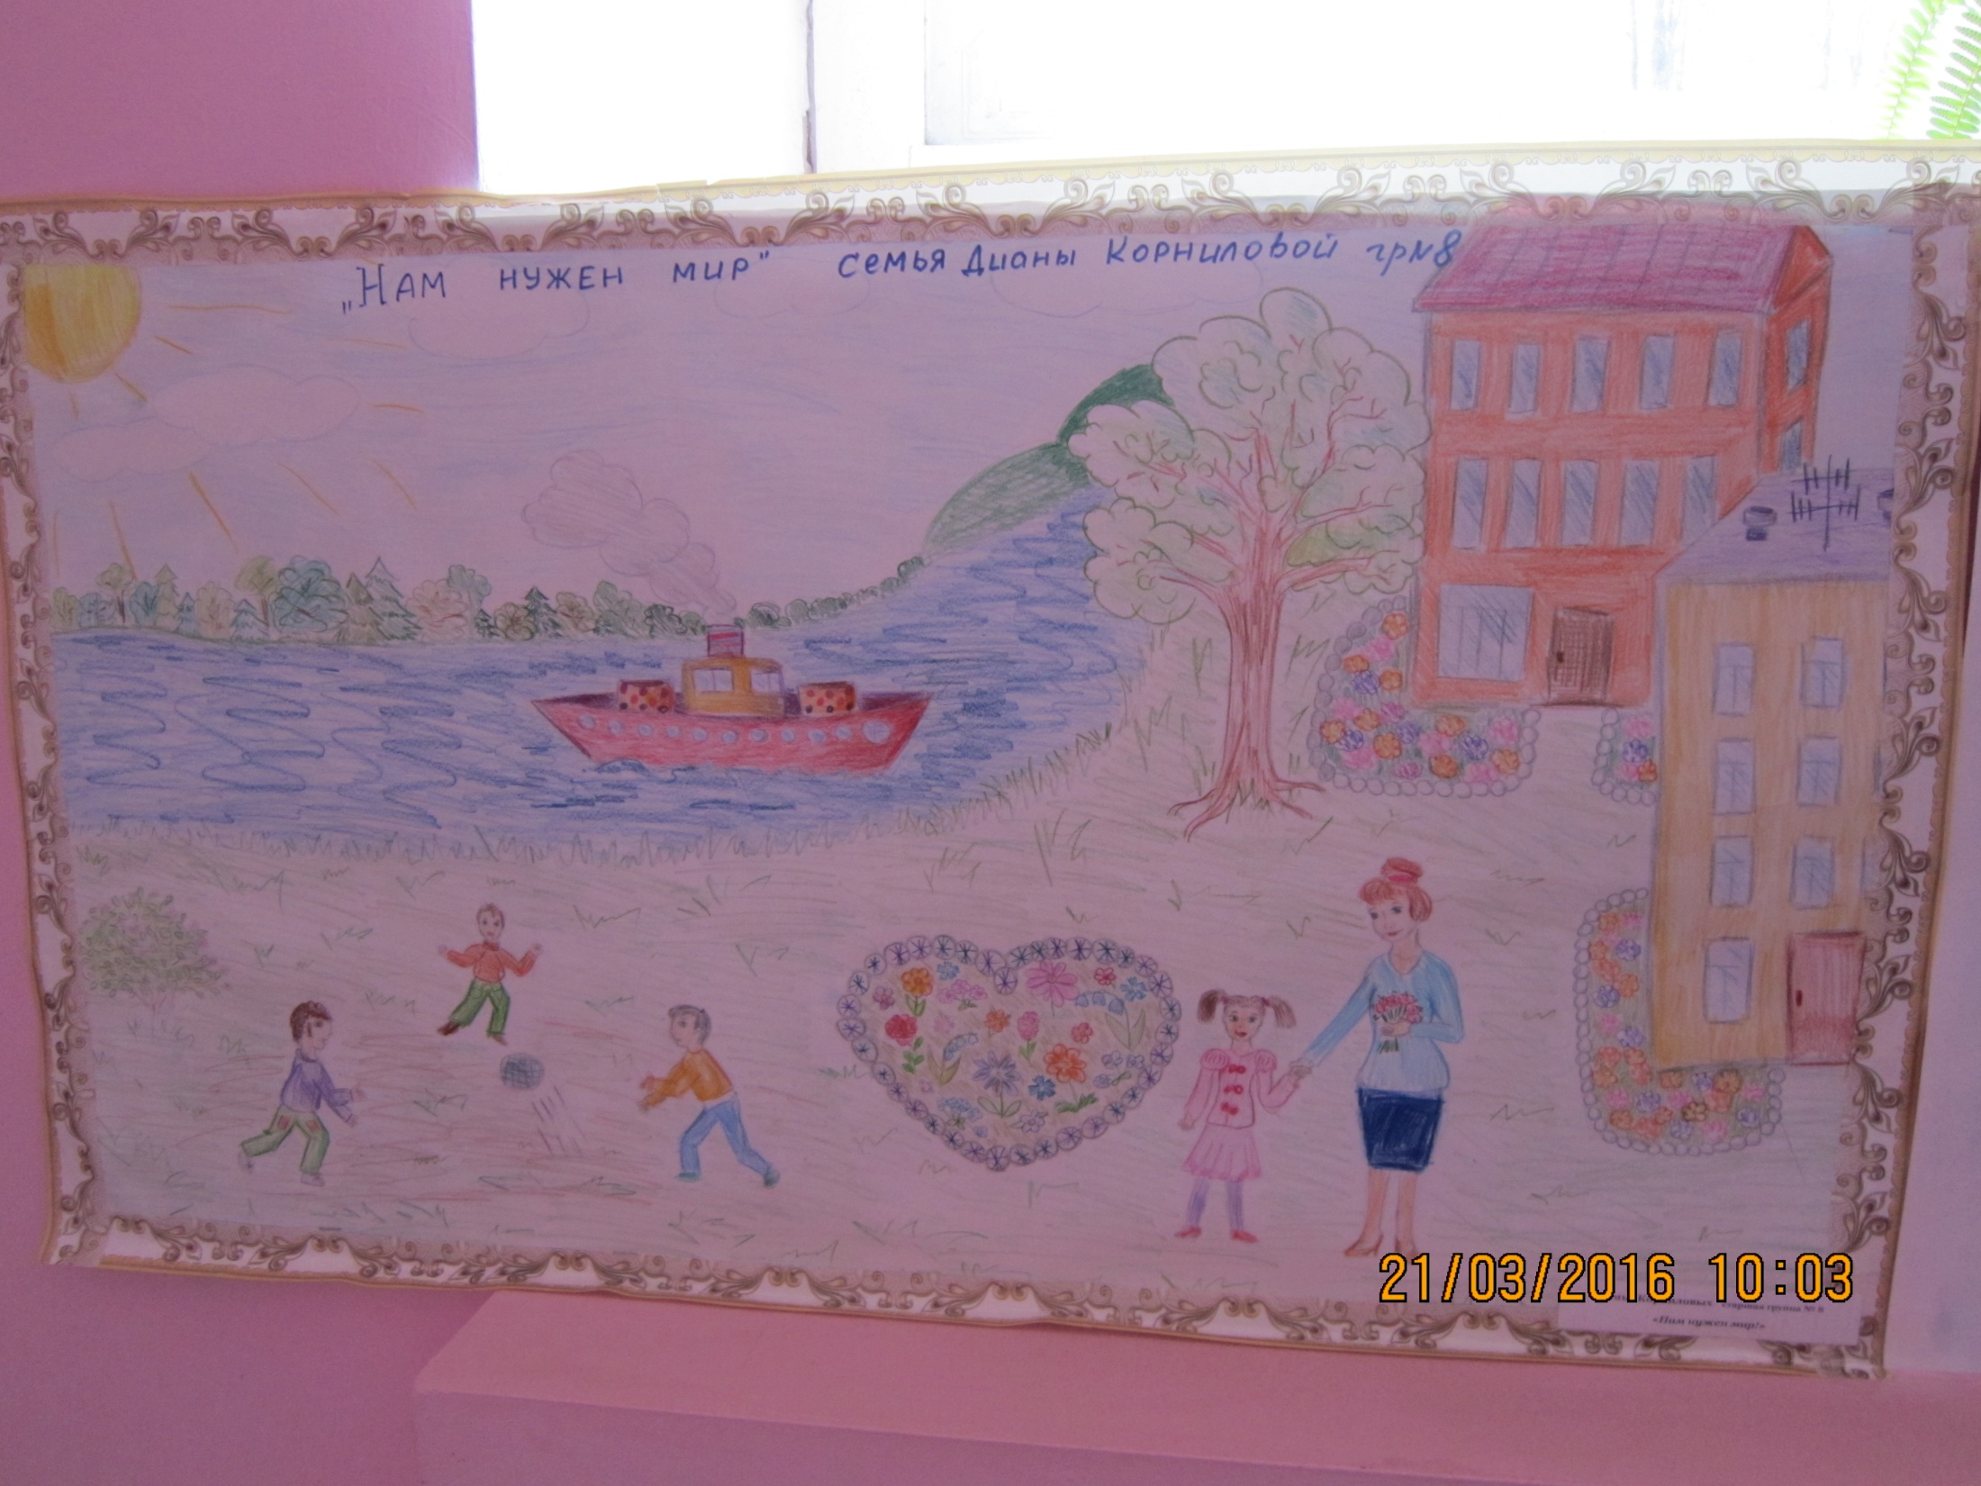
Семья Корниловых старшая группа № 8
«Нам нужен мир!»

Slide 4
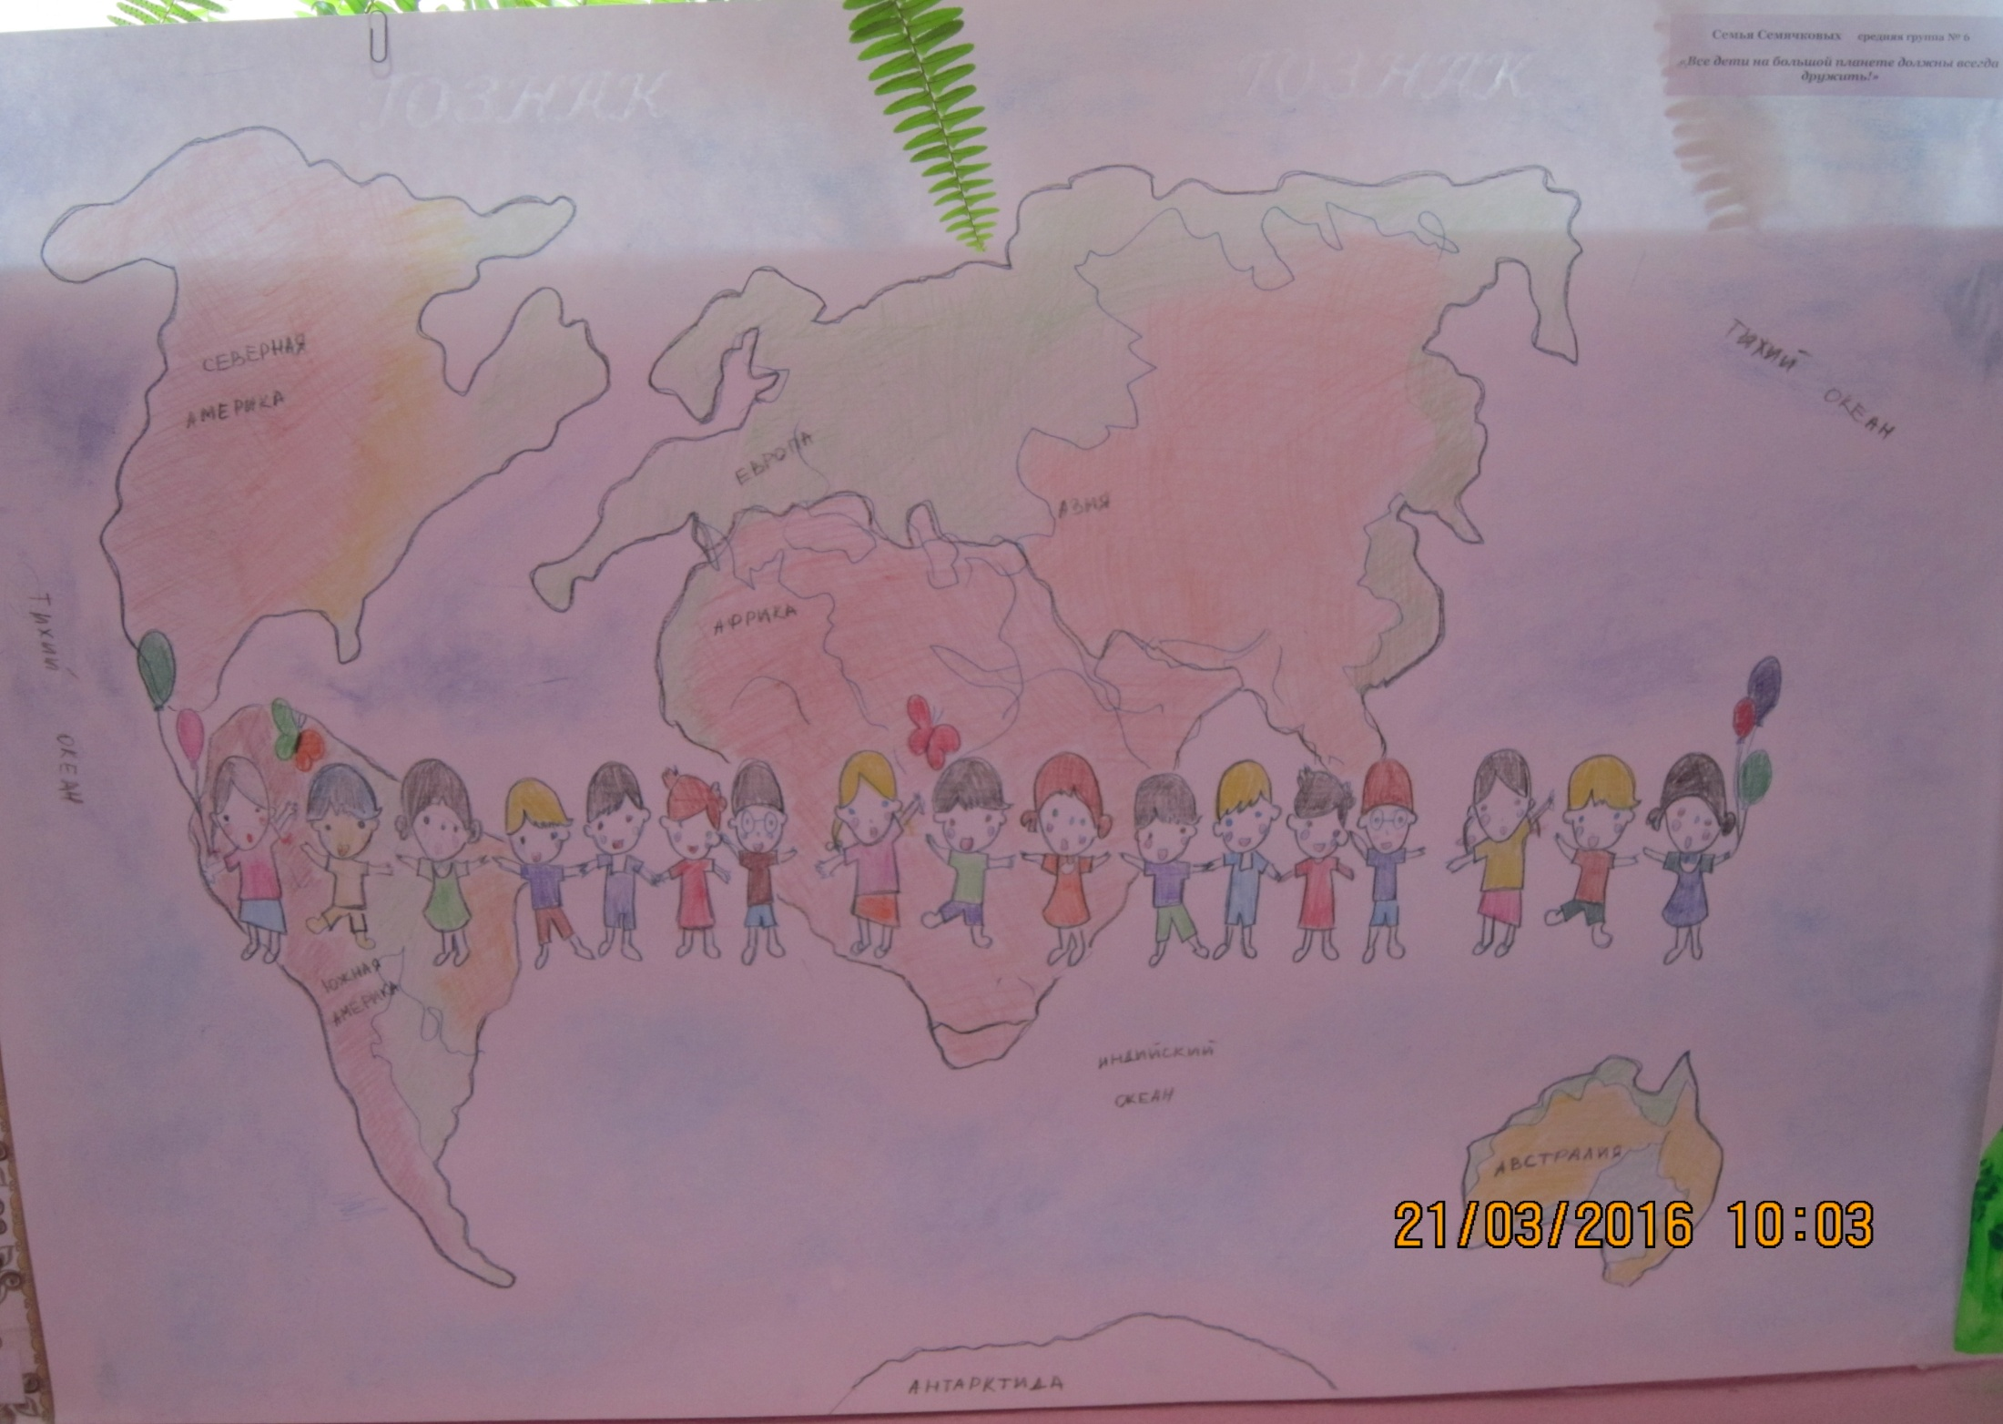
Семья Семячковых средняя группа № 6
Все дети на большой планете должны всегда дружить!

Slide 5
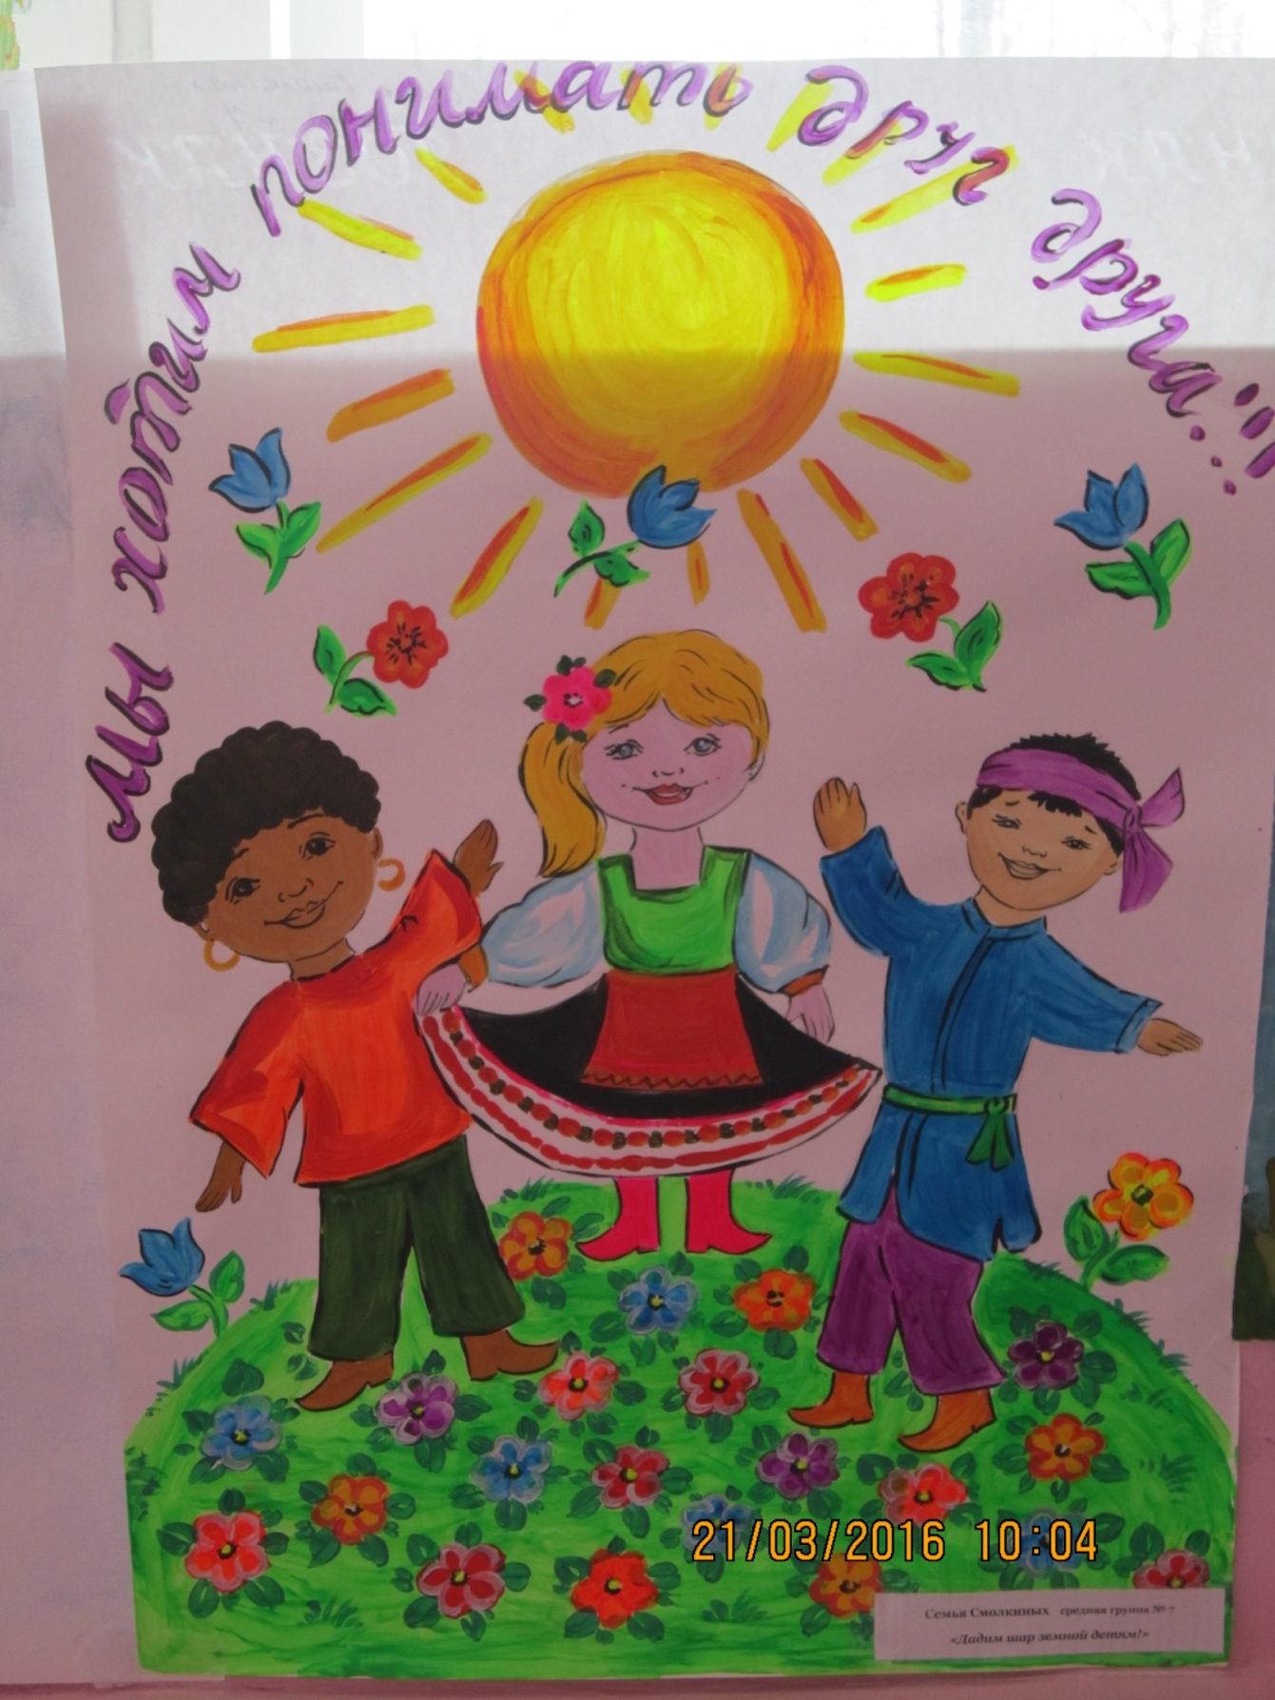
Смолкина Соня средняя группа № 7
«Мы хотим понимать друг друга!»

Slide 6
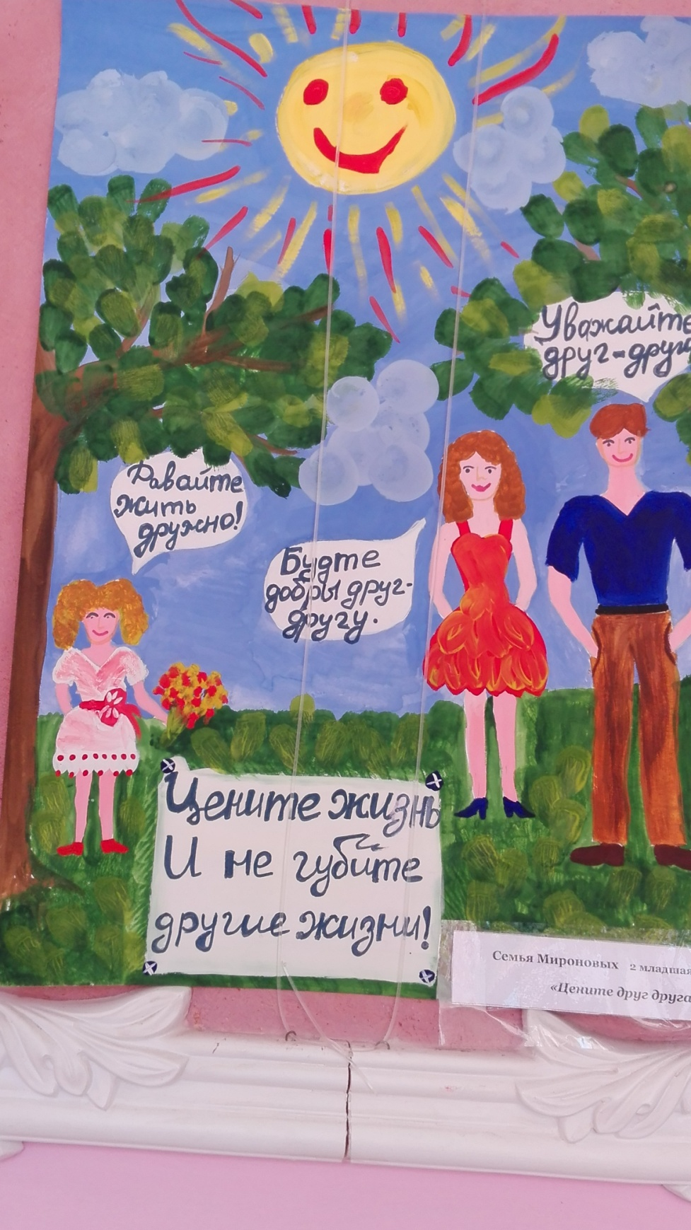
Семья Мироновых
2 младшая группа № 9
«Цените друг друга!»

Slide 7
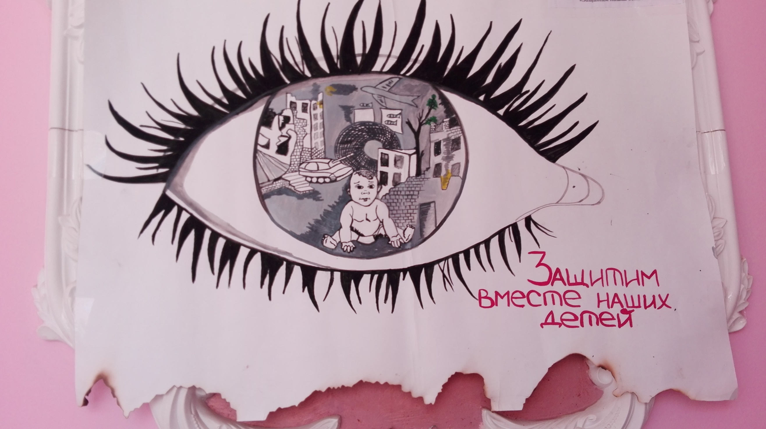
Семья Солнышковых 1 группа раннего возраста № 2 «Защитим наших детей!»

Slide 8
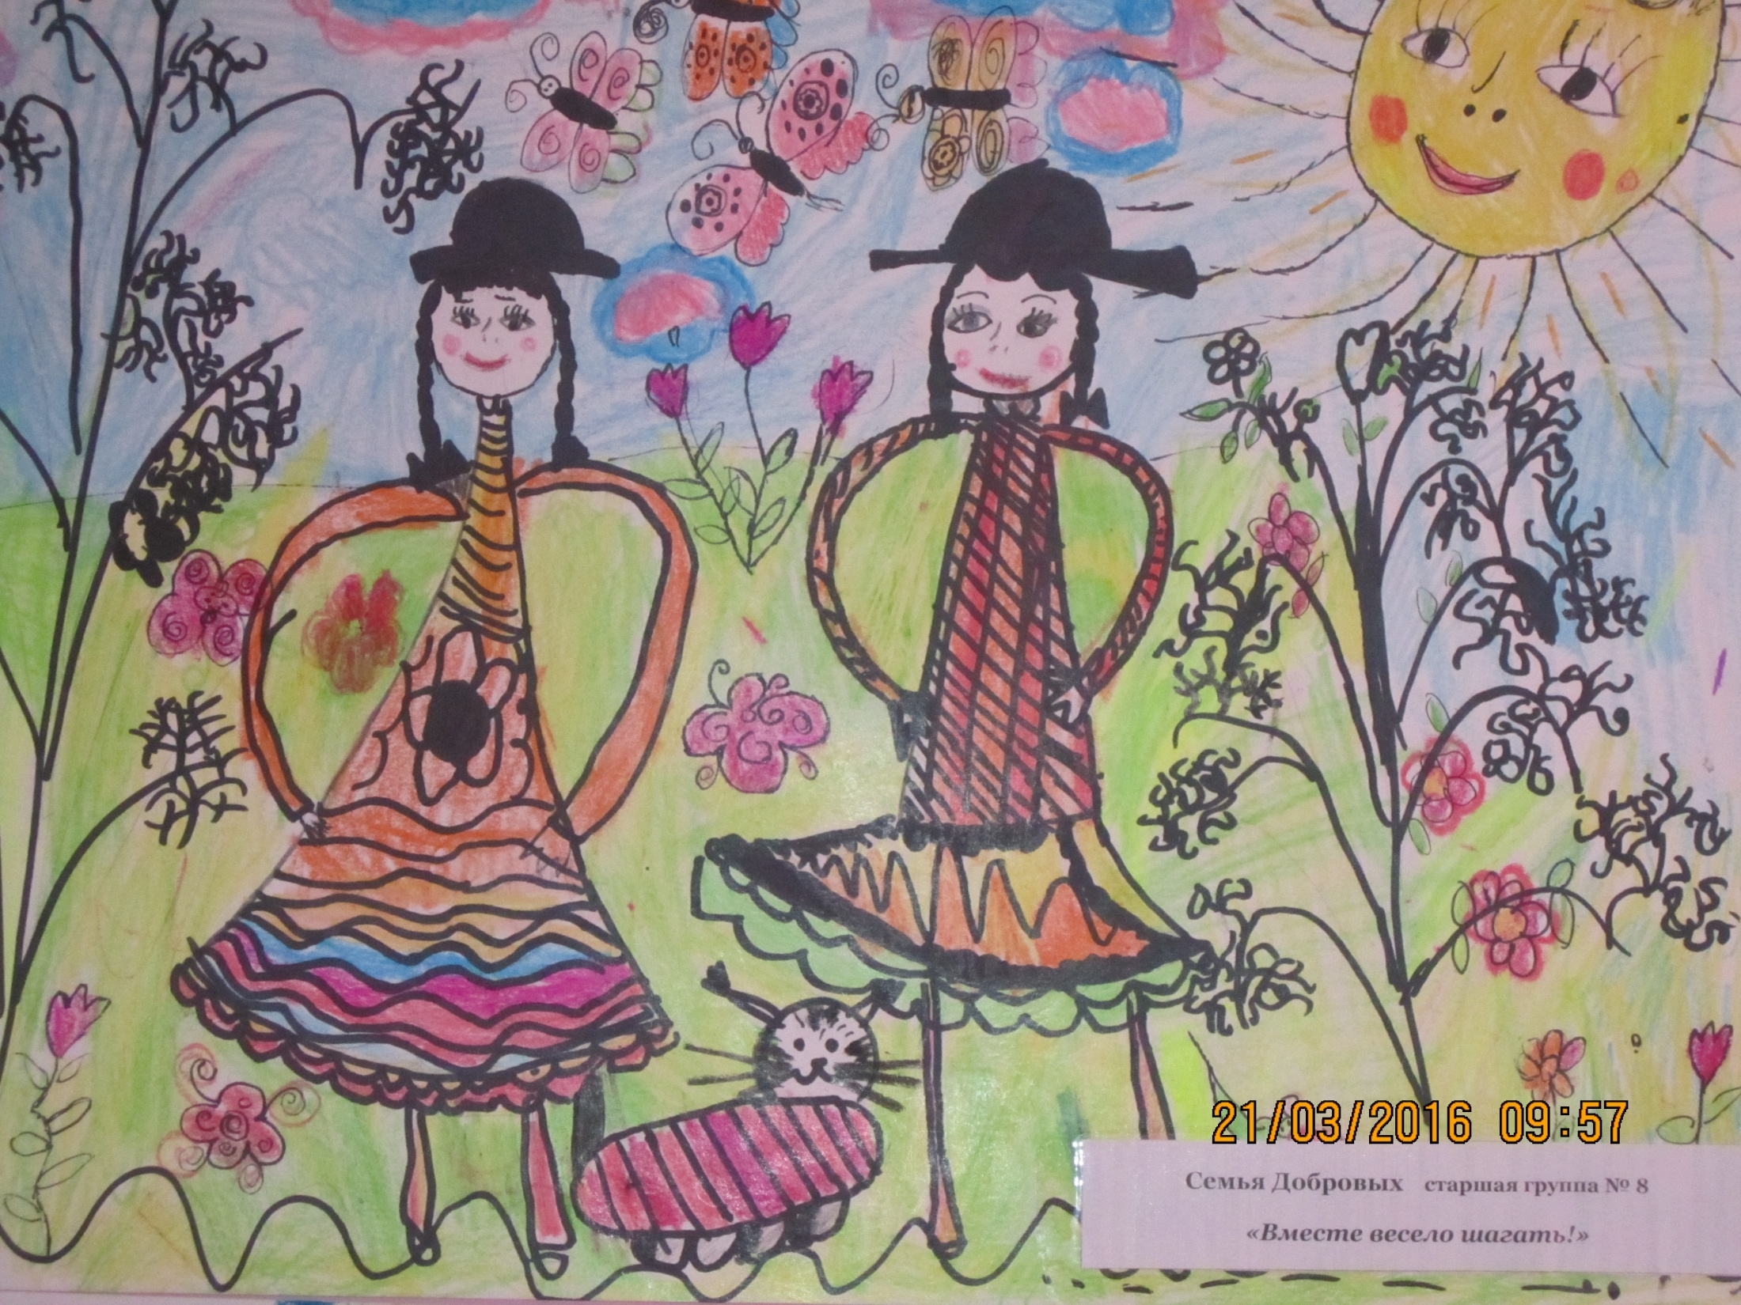
Семья Добровых
старшая группа № 8
«Вместе весело шагать!»

Slide 9
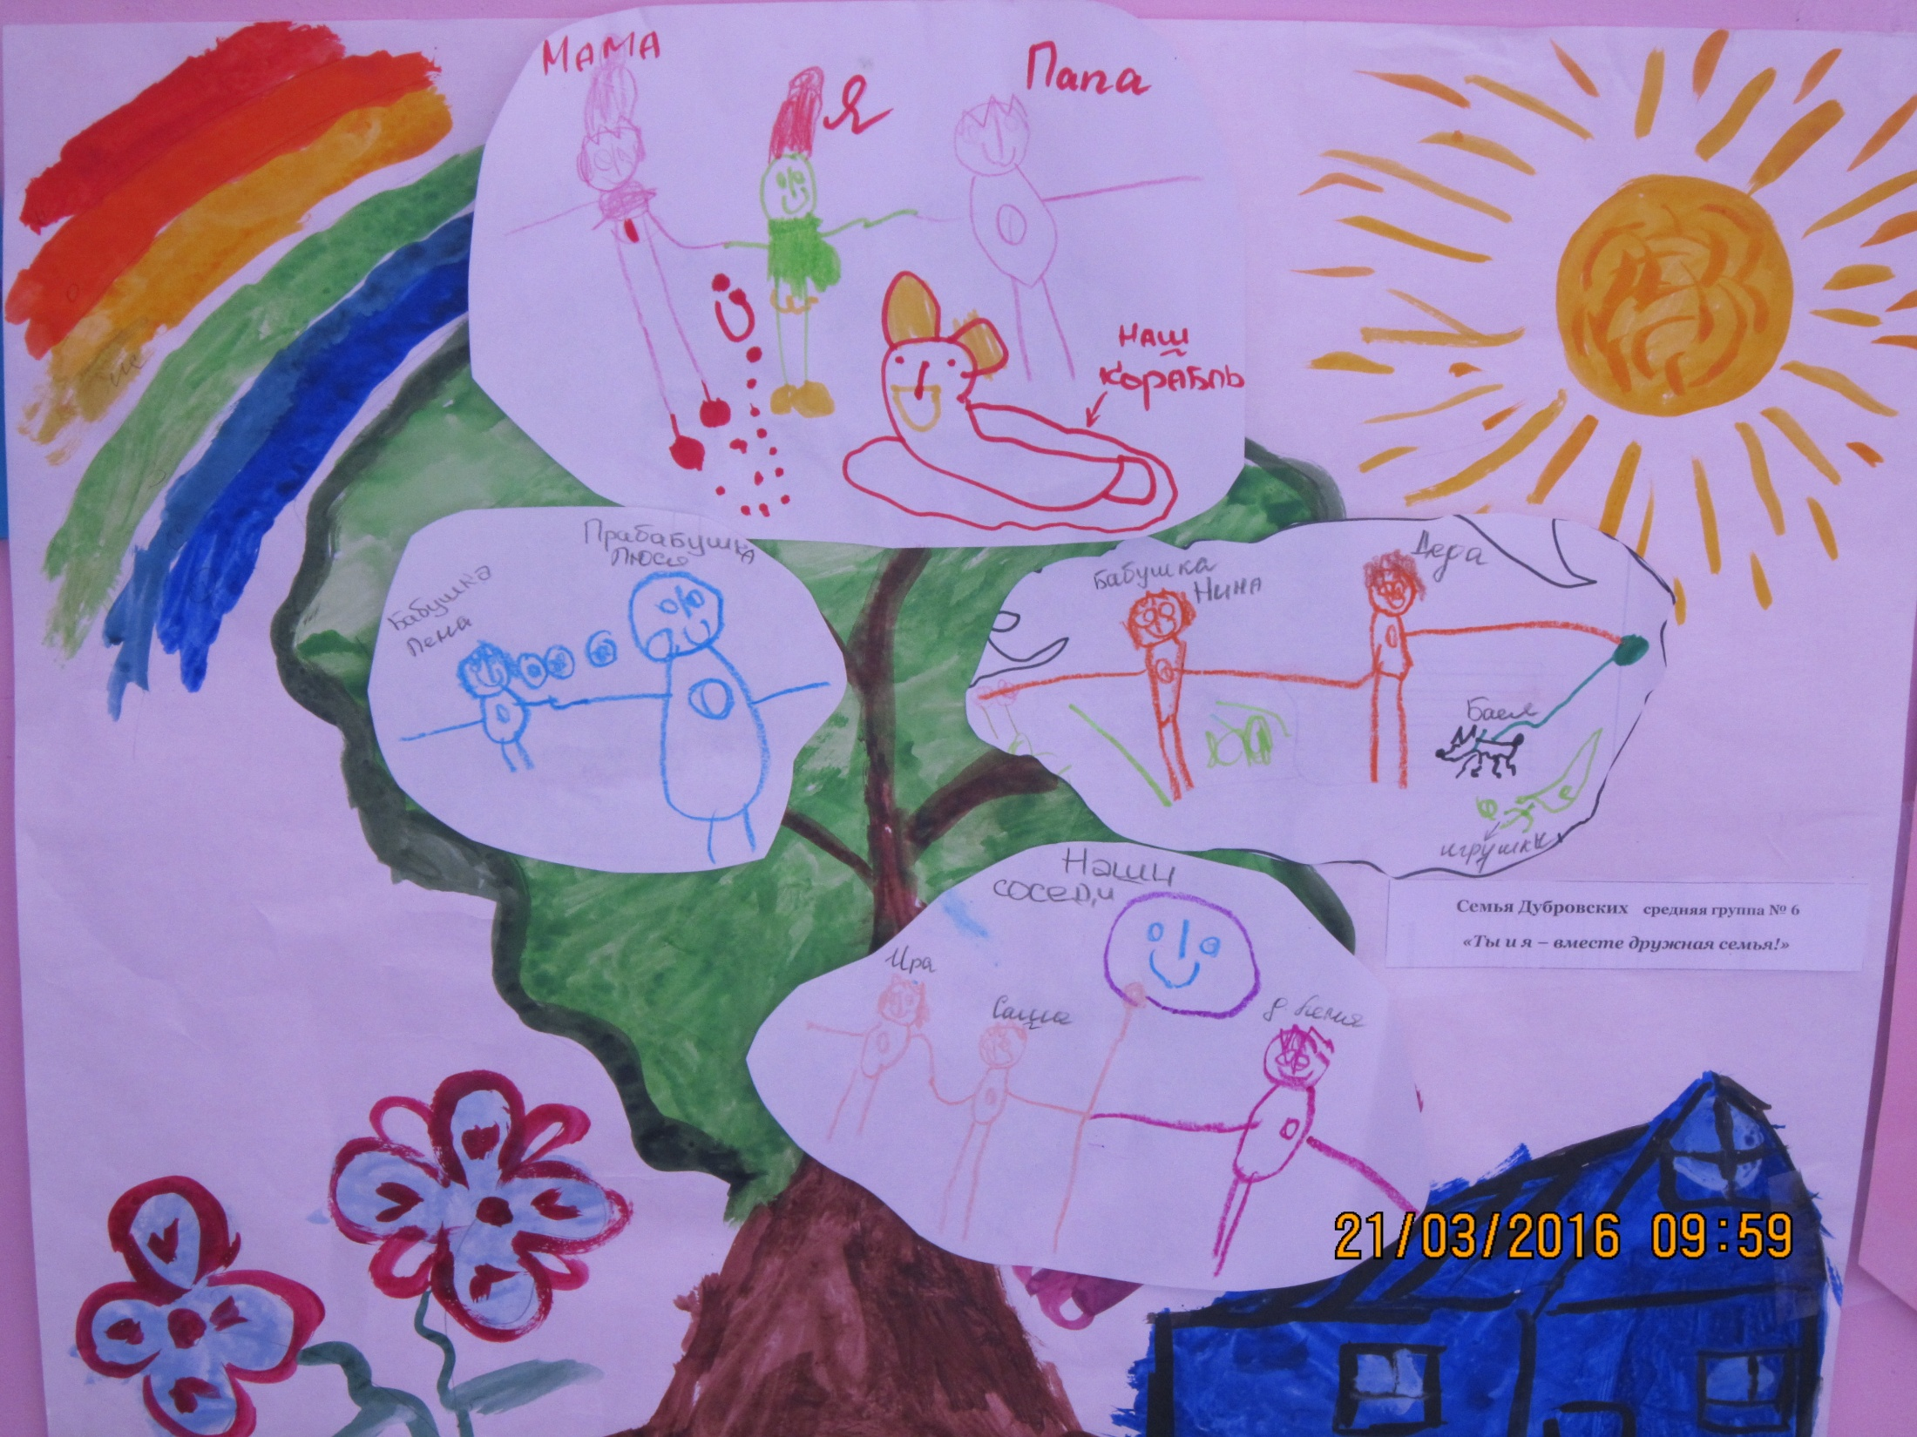
Семья Дубровских средняя группа № 6
«Ты и Я – вместе дружная семья!»

Slide 10
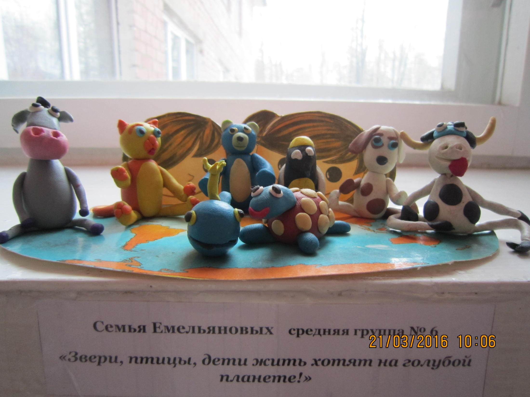
Семья Емельяновых
средняя группа № 6
«Звери, птицы и дети
жить хотят на голубой планете!»

Slide 11
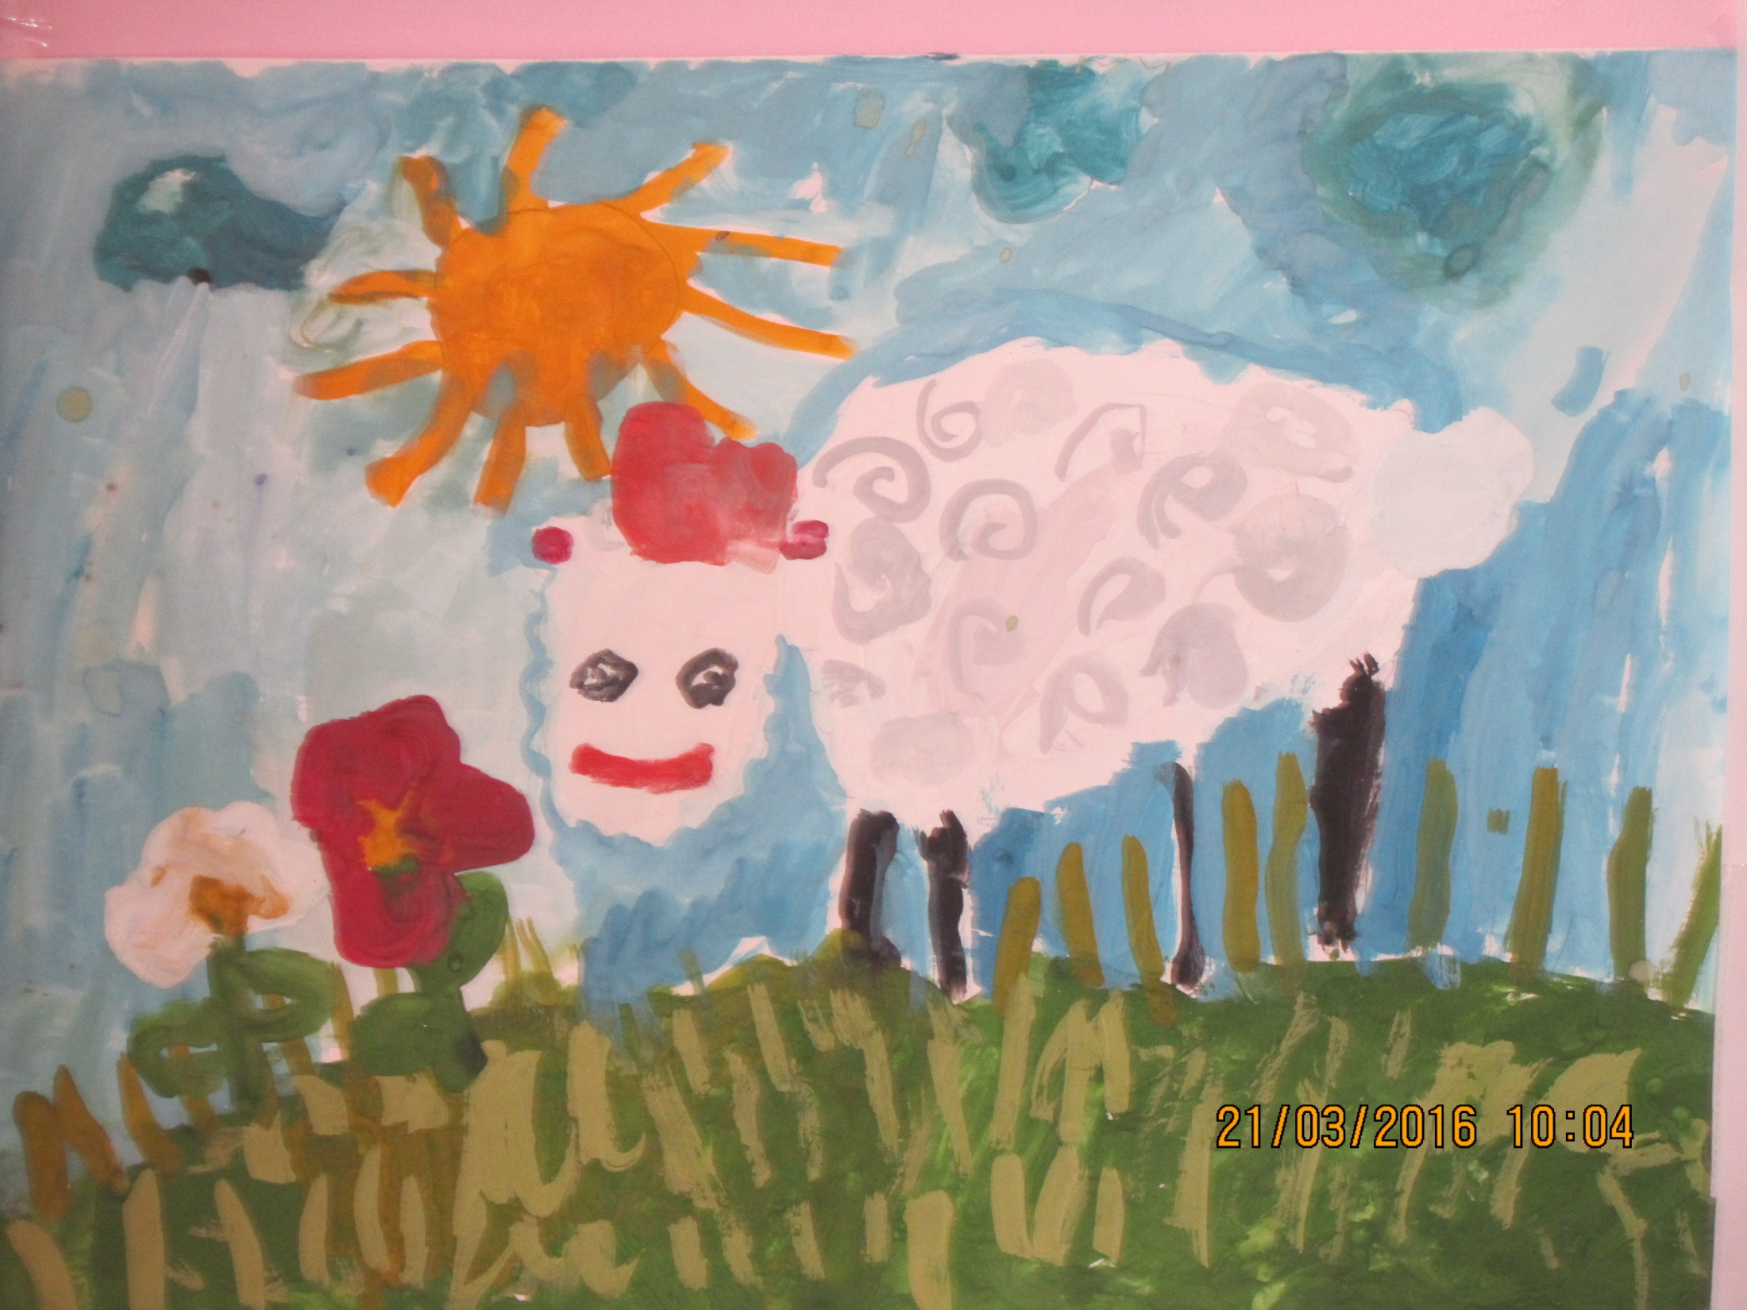

Slide 12
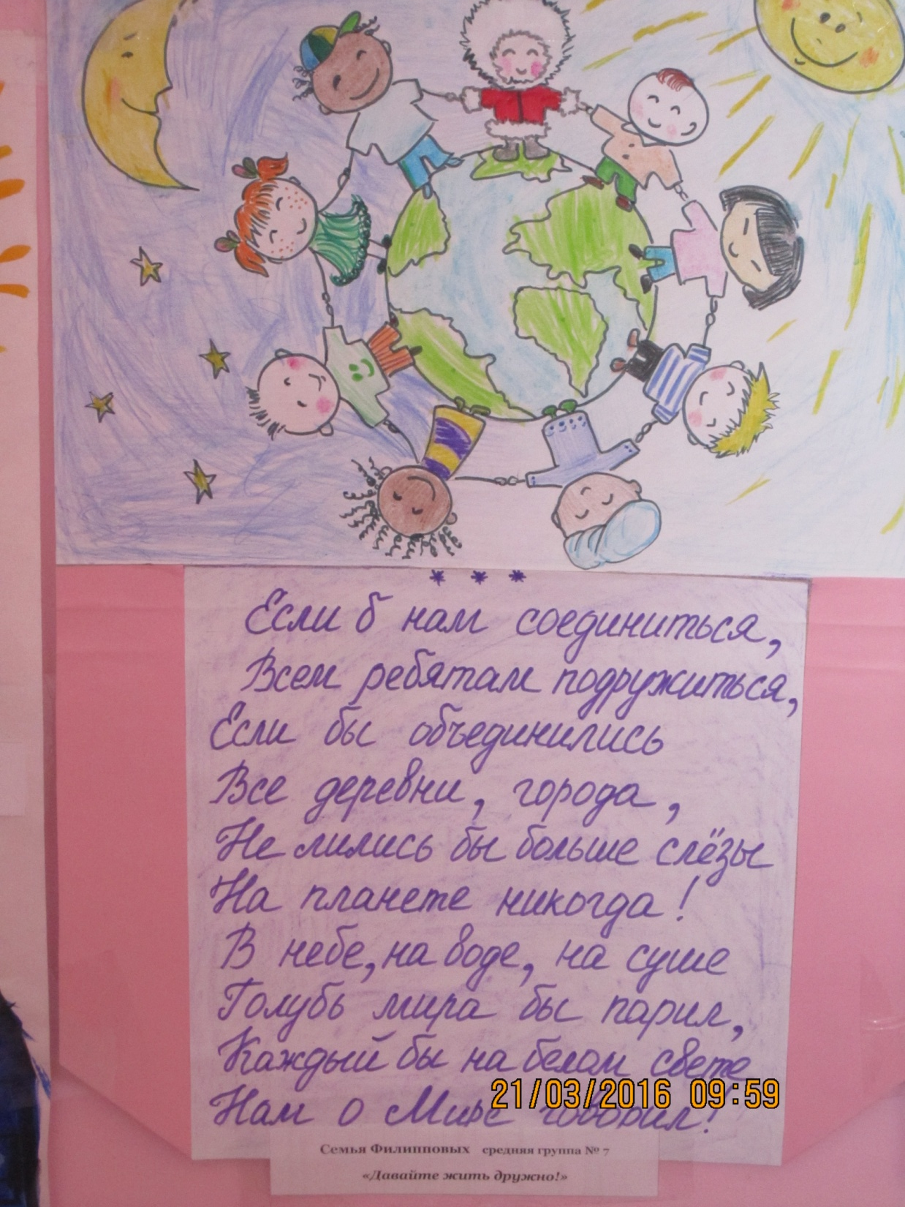
Семья Филимоновых
средняя группа № 7
«Давайте жить
дружно!»

Slide 13
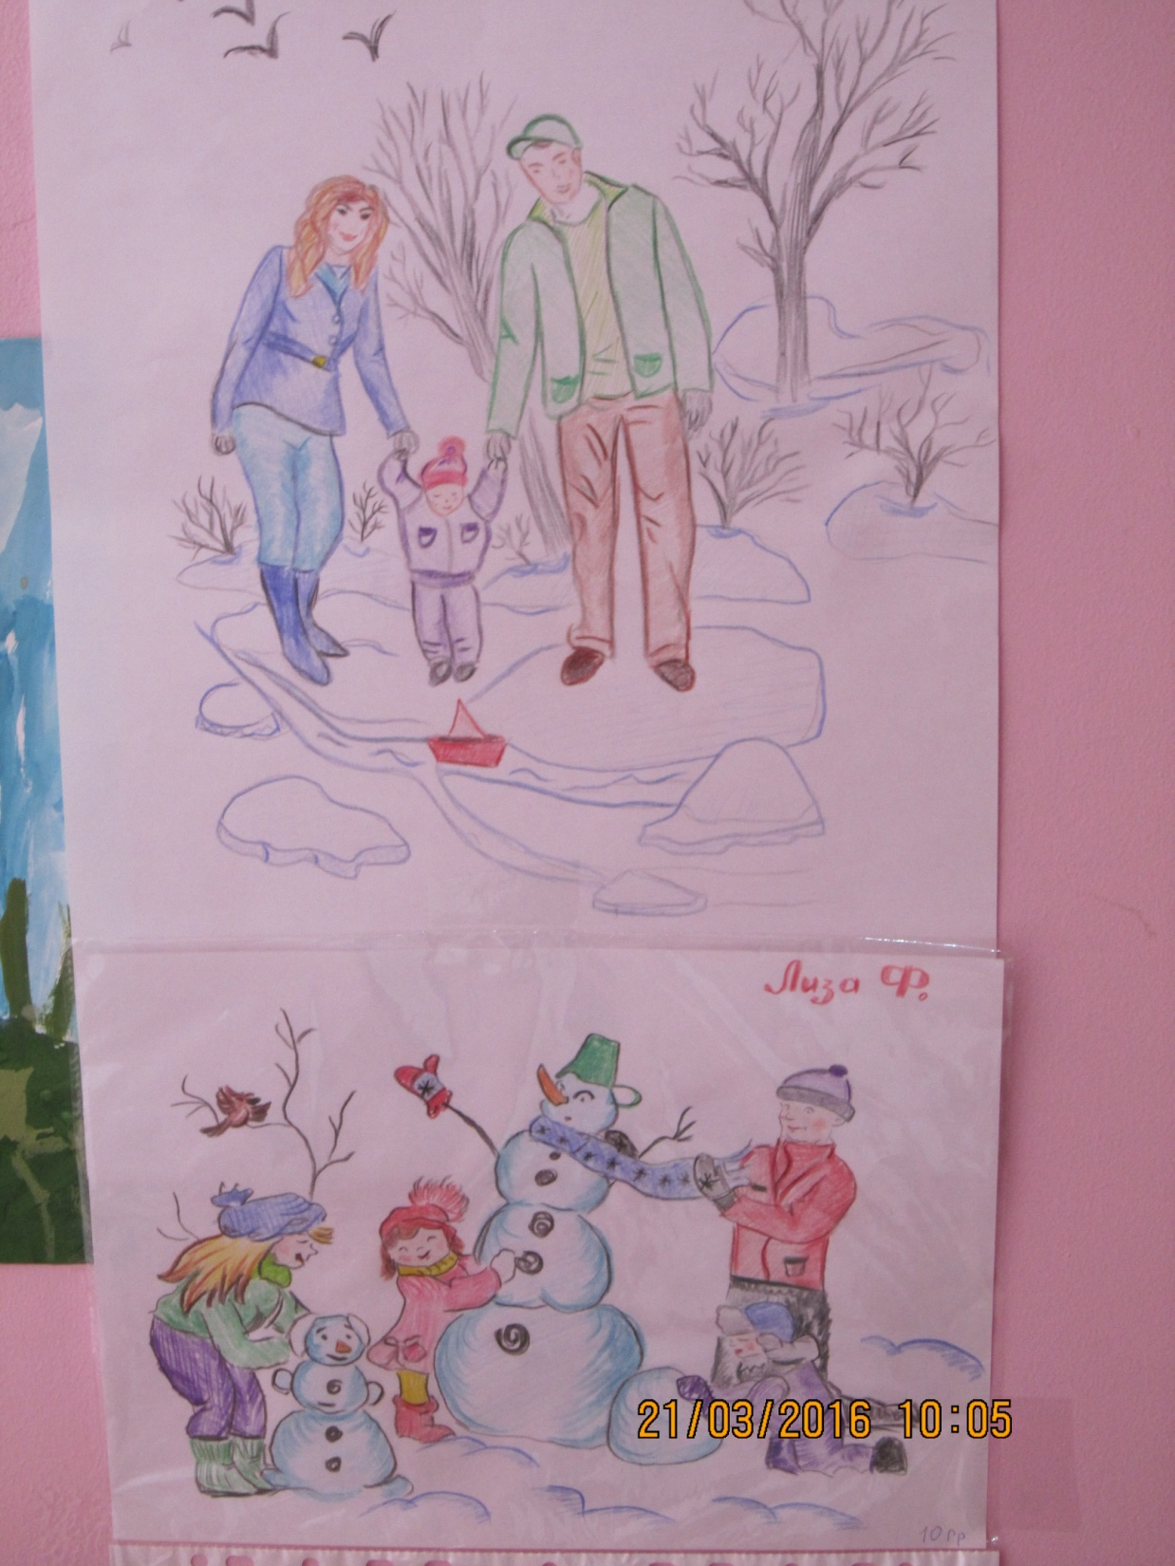

Slide 14
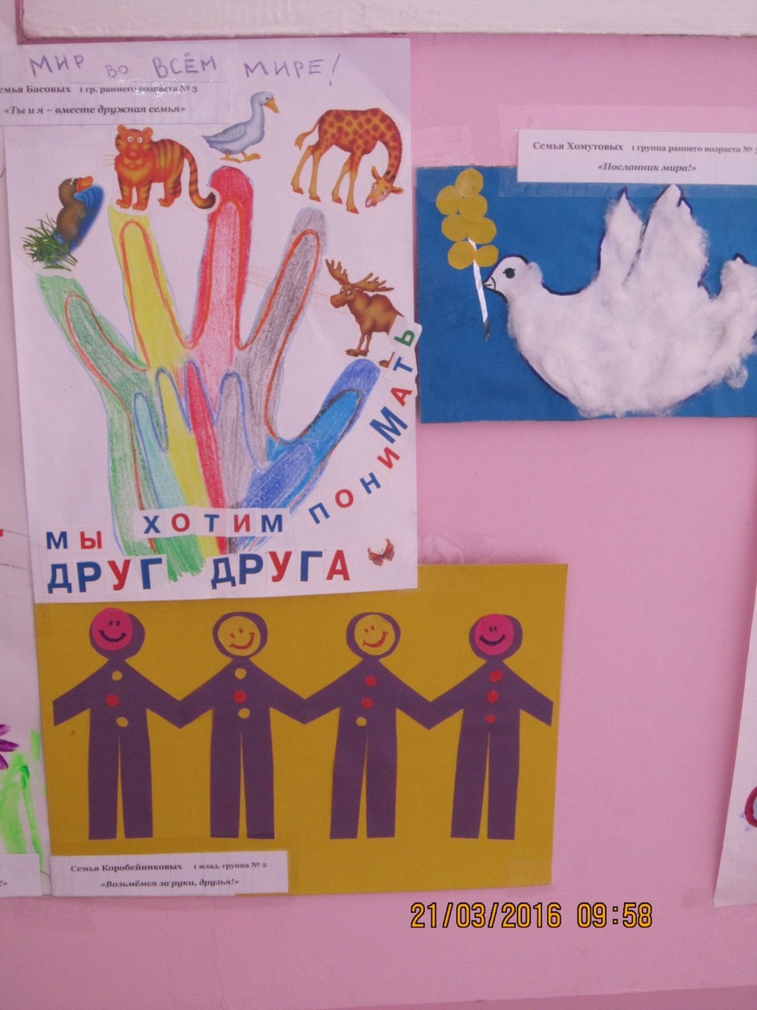
Семья Хомутовых
1 группа раннего возраста № 3
«Посланник мира!»
Семья Коробейниковых
1 младшая группа № 2
« Возьмёмся за руки
друзья!»
Семья Басовых
1группа раннего возраста № 3
«Ты и я вместе
дружная семья!»

Slide 15
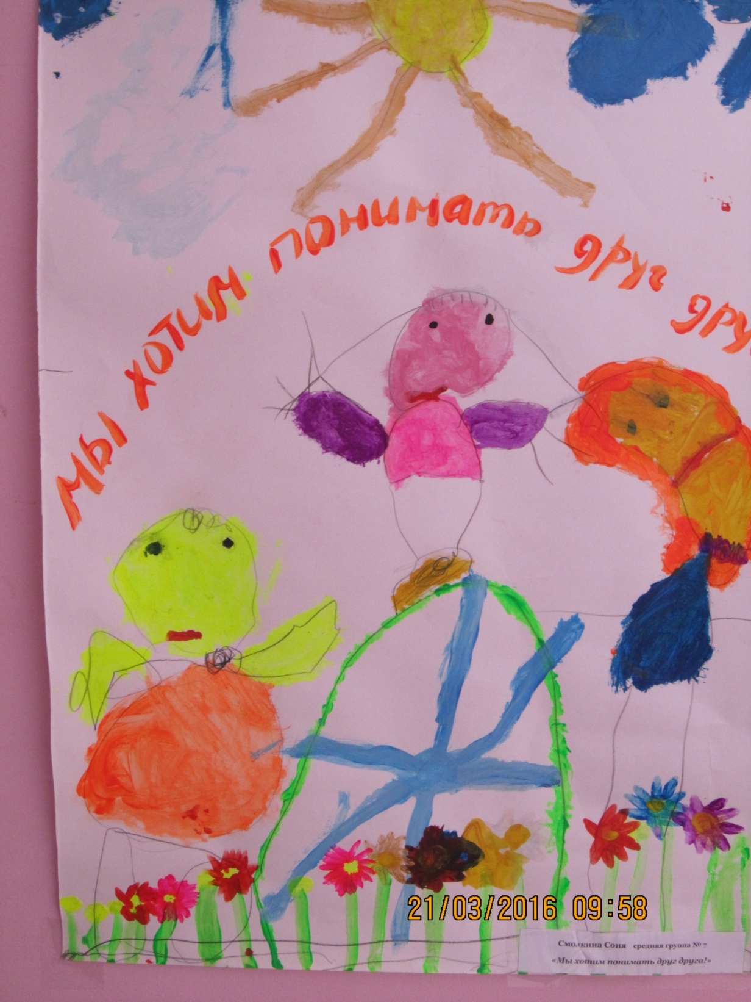
Смолкина Соня
средняя группа № 7
«Мы хотим понимать
друг друга!»

